Slide 1
Презентация рисунков детей старшего возраста МБДОУ №2 г.Киржач
«МЫ ЖИВЁМ В РОССИИ!

Slide 2
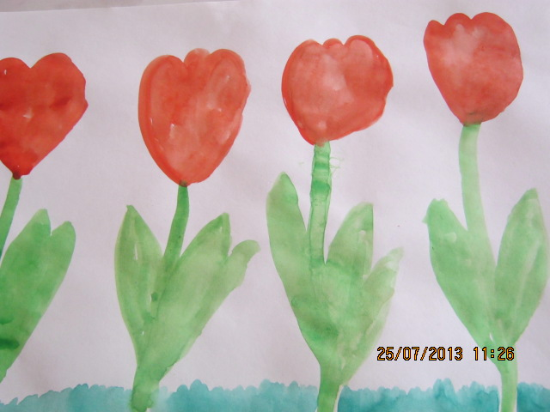
Красные тюльпаны
Добрый день, тюльпан
Красная рубашка.
Жёлтая серёдочка,
Листья, словно лодочка.

Slide 3
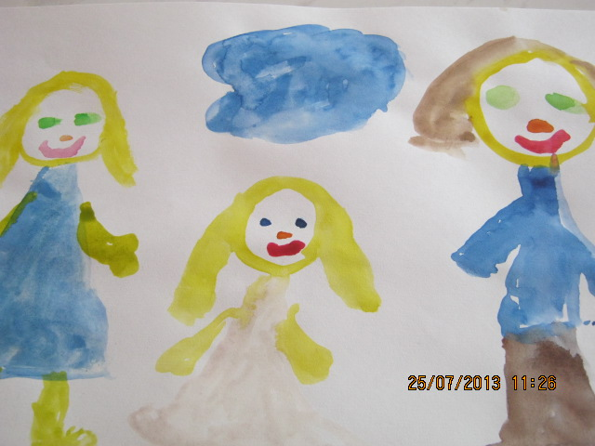
Мама, папа, я- дружная семья
Я очень люблю маму и папу.

Slide 4
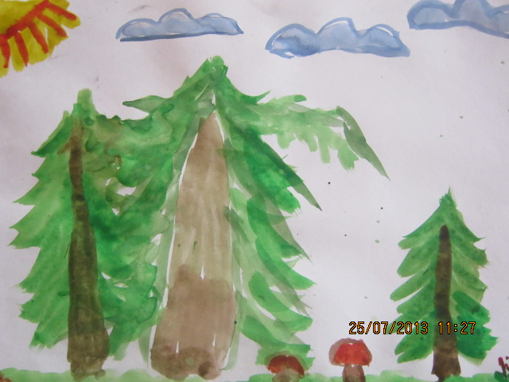
В лесу летом
Вместе с мамой в лес пойдём,
Много ягод наберём.

